Slide 1
Краевое государственное бюджетное образовательное учреждение дополнительного профессионального образования «Алтайский краевой институт повышения квалификации работников образования»
Проект рабочей программы по теме
«Развитие у детей старшего дошкольного возраста творческих способностей с помощью техники оригами»
(кружковая работа «Волшебный квадратик»)
Воспитатель МБДОУ
компенсирующего вида №8
«Солнышко», г. Новоалтайска
Штепула Ольга Геннадьевна
Барнаул
2013

Slide 2
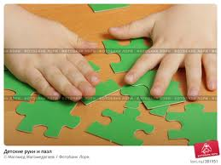
«Истоки творческих способностей
и дарований детей на кончиках их пальцев.
От пальцев, образно говоря, идут тончайшие
ручейки, которые питают источник творческой мысли.
Другими словами: чем больше мастерства
в детской ладошке, тем умнее ребенок».
Сухомлинский В. А.

Slide 3
Актуальность:
Бумага – доступный для ребенка и универсальный материал – широко применяется не только в рисовании, аппликации, но и в художественном конструировании. Особенно привлекает дошкольников возможность самим создавать такие поделки из бумаги, которые затем будут использованы в играх, инсценировках, оформлении группы к праздникам, подарены на день рождения или к празднику своим родителям, воспитателям, друзьям. Данная программа предлагает решать обозначенную проблему через освоение детьми приемов работы с бумагой.

Slide 4
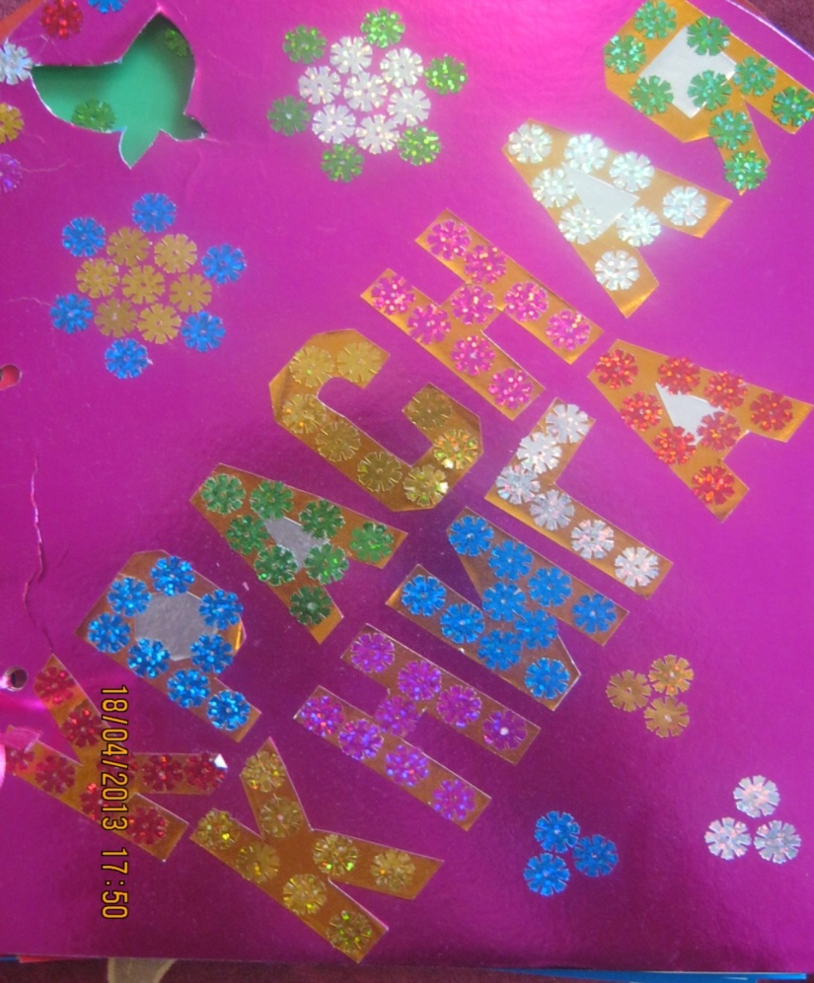
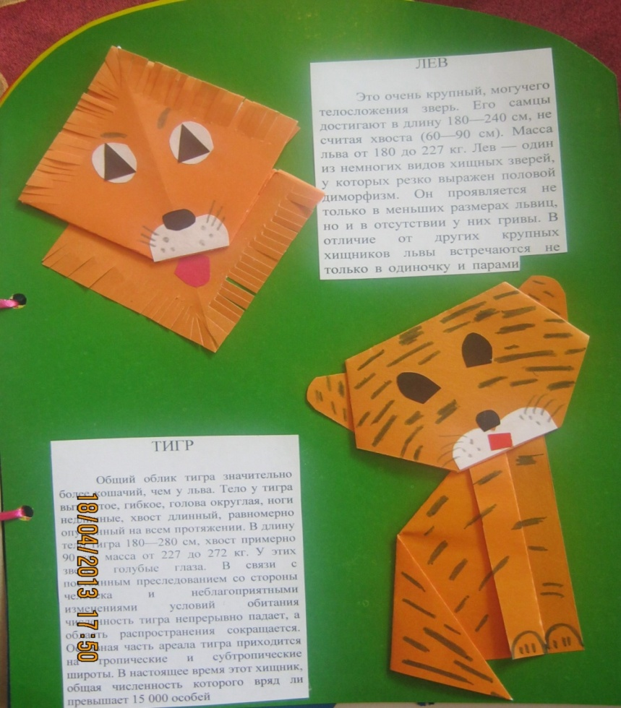
Цель программы
способствовать развитию творческих способностей детей средствами бумажной пластики и оригами.

Slide 5
Задачи программы:
1.создать условия для формирования творческих способностей личности ребенка через использования техники оригами;
2. показать детям способы создания поделок из оригами, и применение их в различных видах деятельности;
3. пробудить интерес к искусству оригами;
4. содействовать развитию у детей эстетического восприятия;
5. стимулировать проявление инициативы, самостоятельности детей.
6. способствовать развитию мелкой мускулатуры рук, воображения и фантазии.

Slide 6
программа разработана в соответствии со следующими нормативными документами
-Федеральный закон «Об образовании в РФ» от 29.12.2012г.
-Типовое положение о дошкольном образовательном учреждении, утвержденное постановлением Правительства РФ от 12.09.2008г. № 666;
-"Санитарно-эпидемиологические требования к устройству, содержанию и организации режима работы в дошкольных организациях" 2.4.1.2660-10 № 164 20.12.2010 г.
-Федеральные государственные требования к структуре основной общеобразовательной программы дошкольного образования (приказ Минобрнауки РФ № 655 от 23.11.2009 г.);
Локальные акты:
-Устав МБДОУ компенсирующего вида № 8 «Солнышко», г. Новоалтайска.

Slide 7
принципы построения и реализации программы:
-научной обоснованности и практической применимости;
-единства воспитательных, развивающих и обучающих целей и задач процесса образования детей дошкольного возраста, в процессе реализации которых формируются такие знания, умения и навыки, которые имеют непосредственное отношение к развитию детей дошкольного возраста;
-интеграции образовательных областей в соответствии с возрастными возможностями и особенностями воспитанников, спецификой и возможностями образовательных областей;
-комплексно-тематического построения образовательного процесса;
-решение программных образовательных задач в совместной деятельности взрослого и детей и самостоятельной деятельности детей не только в рамках непосредственно образовательной деятельности, но и при проведении режимных моментов в соответствии со спецификой дошкольного образовании.

Slide 8
Программа «Волшебный квадратик» рассчитана на 2 года (старший дошкольный возраст.) Для успешного освоения программы занятия в численность детей в группе кружка должна составлять 10 человек. Кружок «Волшебный мир оригами» посещают дети по запросам родителей. Занятия проводятся четыре раза в месяц, с сентября по май.
Режим проведения: один раз в неделю во второй половину дня. Продолжительность НОД: 25 минут – старшая группа, 30 минут – подготовительная группа. Общее количество НОД в год – 36.

Slide 9
Планируемые результаты освоения детьми рабочей программы.
В результате обучения по данной программе дети:
- называют и различают основные геометрические понятия и базовые формы оригами;
- создают композиции с изделиями, выполненными в технике оригами и применяют их в различных видах детской деятельности.
- познакомятся с искусством оригами;
- овладеют навыками культуры труда;
-улучшат свои коммуникативные способности и приобретут навыки работы в коллективе.
- самостоятельно дополнять поделку различными деталями (этап декорирования)

Slide 10
Комплексно – тематическое планирование
Цель – осуществить комплексный интегративный подход к планированию содержания деятельности по теме: «Развитие у детей старшего дошкольного возраста творческих способностей с помощью техники оригами» (кружковая работа «Волшебный квадратик»).

Slide 11
Мониторинг реализации рабочей программы.
Мониторинг достижений детьми планируемых результатов проводится 2 раза в год: в сентябре, итоговый – в мае.
Цель мониторинга - обеспечить комплексный подход к оценке промежуточных и итоговых результатов освоения образовательной программы для изучения оценки динамики достижения детей, развития их физических, интеллектуальных и личностных качеств; результатов деятельности педагогов.
Методы мониторинга: наблюдение за детьми, анкетирование родителей и продукты детской деятельности.

Slide 12
Критерии
называет, различает и применяет в работе условные обозначения оригами.
соблюдает правила складывания из бумаги.
самостоятельно изготавливает поделку от начала и до конца по схеме и образцу.
создает творческие композиции с изделиями, выполненными в технике оригами.
справедливо оценивает конечный результат своей работы.

Slide 13
Список используемой литературы
Афонькин С.Ю, Афонькина Е.Ю. Игрушки из бумаги ., - СПб.: Литера, 2000г., 192с
Волшебные комочки: Пособие для занятий с детьми / Авт.-сост. А.В.Белошистая, О.Г.Жукова.— М.: АРКТИ, 2006
Волшебная аппликация: Пособие для занятий с детьми / Авт.-сост. Н. Ю. Зубрилин, Е.М. Богатырская, Н.И. Карманова – М.: АРКТИ,2010
Мусиенко С.В. «Оригами в детском саду»., - СПб.: Литера, 2004г.
Никитина А.В. Поделки в детском саду: Образцы и конспекты занятий. – СПб.: КАРО,2010
Пашкевич Т.Д.«Организация эффективного взаимодействия педагога дошкольного образовательного учреждении с детьми в условиях введения ФГТ»: учебно – методическое пособие. Барнаул: АКИПКРО, 2013. – 154 с
Петрова И.М. Волшебные полоски. Ручной труд для самых маленьких. – СПб.: ООО «Издательство «Детство-пресс»; 2009
Соколова С . Азбука оригами: - М.: Эксимо; СПб.: Домино, 2004 г., 432 с

Slide 14
Спасибо за внимание.

